Slide 1
结核病防治知识·校园篇
武汉长江新区疾病预防控制中心
2024年3月22日

Slide 2
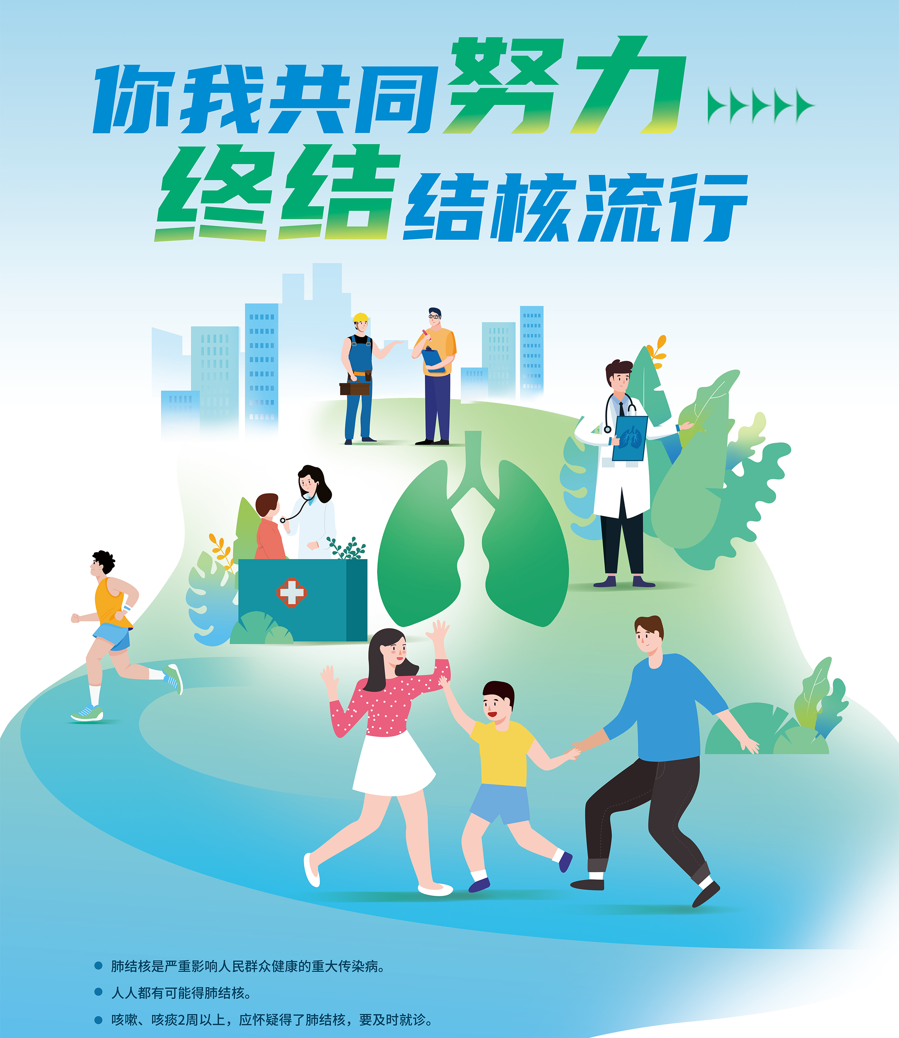

Slide 3
15-25岁组有一小高峰
我国不同性别年龄组活动性肺结核的患病率

Slide 4
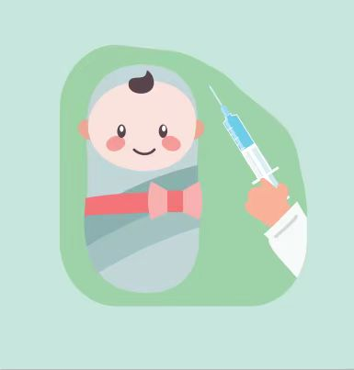
接种了卡介苗为什么还得结核病？
新生儿接种卡介苗后的保护期尚未明确，但通常认为保护水平会逐年下降，经 10~20年后降至不显著的水平。
大量疫苗保护效果的研究得出结论认为，婴儿接种卡介苗并不能防止结核分枝杆菌感染。
虽然无法预防结核病，但卡介苗可以在儿童感染结核杆菌后避免两种严重的并发症（对预防结核性脑膜炎和播散性结核有75%～86%的效果）。
给成人接种卡介苗，不但不会产生更好的保护效果，有时反而会诱发结核感染。

Slide 5
什么是结核病？
肺结核俗称“痨病”，是世界上最古老的疾病之一。
结核病的元凶是结核分枝杆菌，在高信的显微镜下可以看到它们的形状类似细长弯曲的小圆棒状。人体各脏器除毛发、牙齿和指甲外，都可发生结核病，但肺是最容易被侵犯的器官，所以我们通常所说的结核病主要指的就是肺结核。

Slide 6
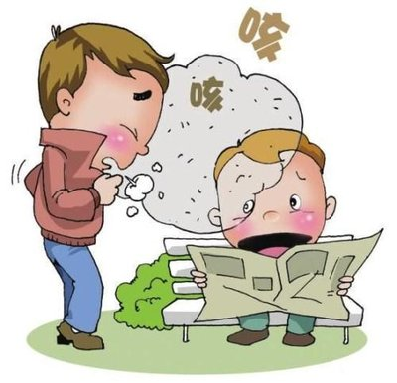
结核病是如何传播的？
肺结核主要通过呼吸道传播。活动性肺结核患者在咳嗽、打喷嚏或大声说话时，结核菌通过喷出的飞沫传播给他人。
痰液中的结核菌可以通过尘埃飞散在空气中，被他人吸入后同样会造成感染。

Slide 7
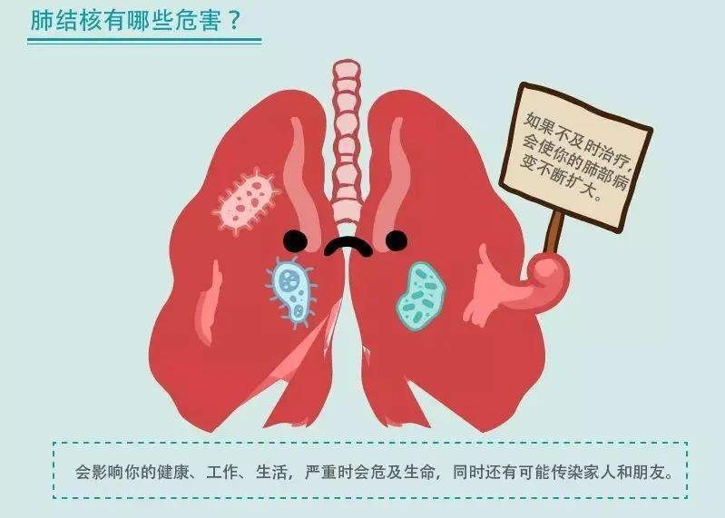
结核病有什么危害？
得了肺结核如果不能及时、彻底治疗会对自己的健康造成严重的伤害，而且还会传染他人。一个未经治疗的排菌肺结核患者，平均每年可传染10-15人。

Slide 8
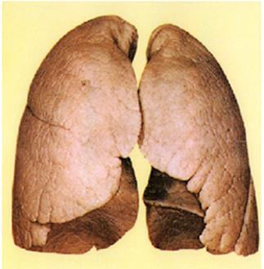
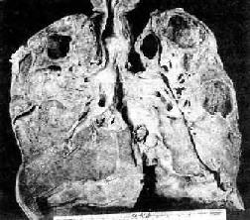
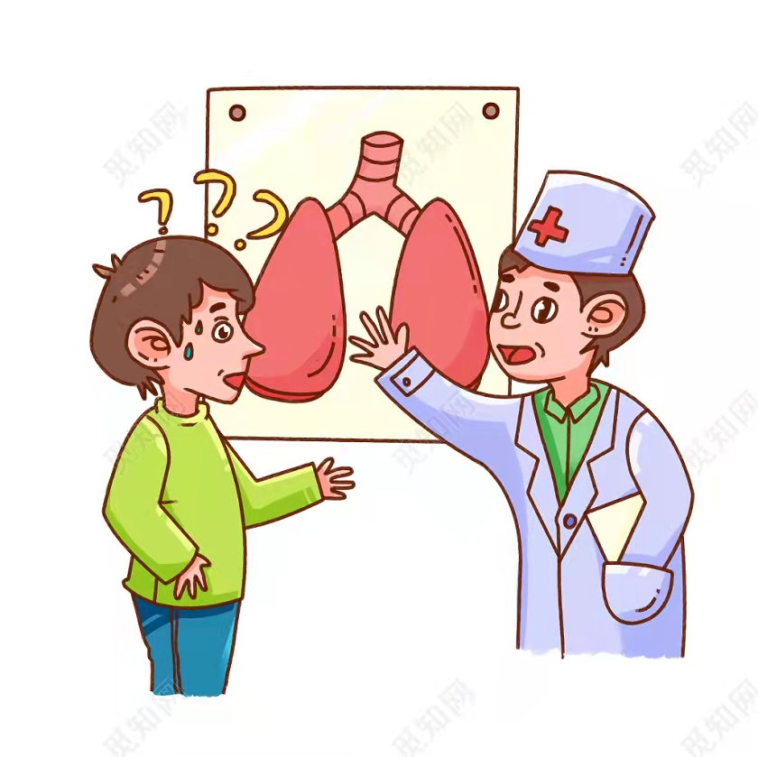
结核杆菌
破坏的肺
正常肺

Slide 9
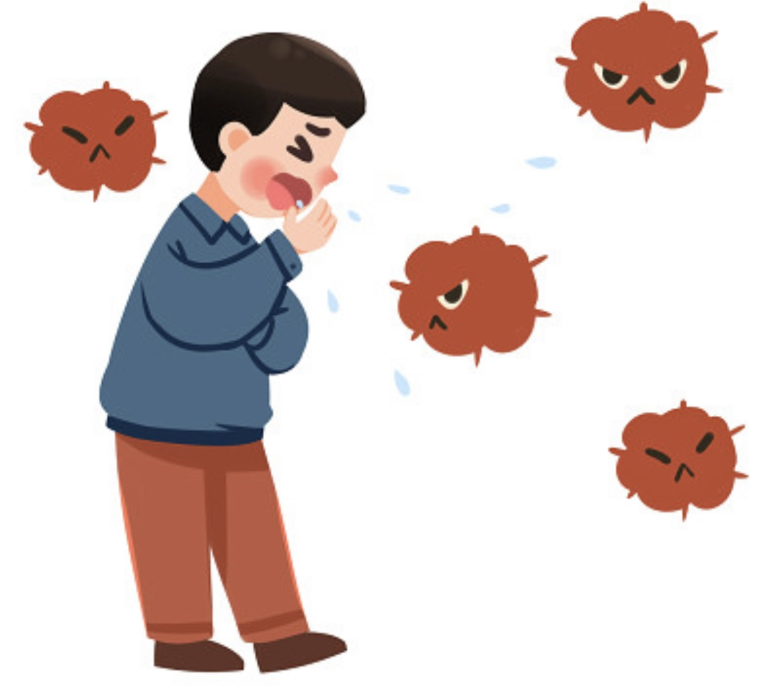
接触了结核病人就一定会被感染吗？
一般而言，病原学阳性肺结核患者的传染性最强，其他肺结核患者次之。
接触结核病患者后会不会被感染，决定因素有很多，接触者自身抵抗力越差，与患者接触的程度越密切、时间越长，越容易被感染。

Slide 10
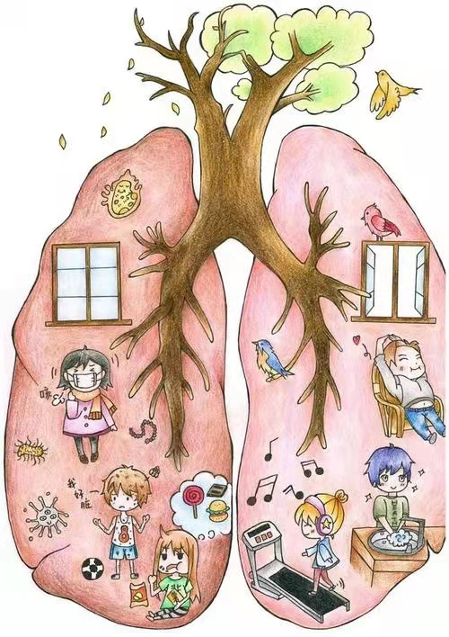
感染后一定会发病吗？
人类对结核菌昔遍易感（1/3），但多数人感染结核菌后由于人体的免疫力发挥作用而并不发病这种情况就叫做结核菌潜伏感染。
潜伏在身体内的结核菌处于相对休眠的状态，一旦机体免疫力下降时，这些结核菌就会重新活跃起来，患者将会出现结核病相关症状和体征，发生活动性肺结核。
感染不一定会发病

Slide 11
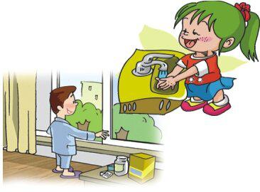
如何预防结核病？
勤洗手多通风可以降低与结核杆菌的接触风险，减少聚集场所出行
保证充足的睡眠，合理膳食，加强体育锻炼，可以提高抵御疾病的能力。
不随地吐痰，咳嗽、打喷嚏时掩口鼻，戴口罩，尽可能减少肺结核的传播。
每次通风30分钟以上才有效果哟！

Slide 12
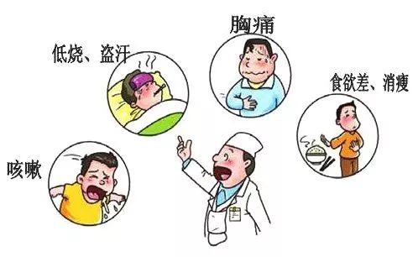
肺结核的主要症状有哪些？
如果连续咳嗽、咳痰2周以上，或者痰中带有血丝，就有可能得了肺结核。肺结核其它常见的症状还有胸痛、盗汗、午后低热、全身疲乏、食欲减退等。

Slide 13
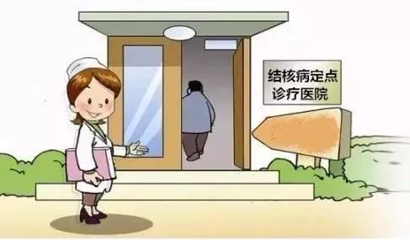
怀疑自己得了结核怎么办？
怀疑得了肺结核，应及时到正规的医疗机构检查和治疗。早发现、早诊断、早治疗是肺结核能否治愈的关键。
肺结核治疗原则：早期、适量、联合、规律、全程。

Slide 14
确诊结核病后怎么办？
✭只要坚持规范治疗，90%以上的普通肺结核患者是可以治愈的。
✮新发传染性肺结核的治疗一般为6-12个月，如果擅自停药或间断服药，极易复发，还可能产生耐药性，耐药结核病治疗费用高、难以治愈。
✮肺结核病人开始规范治疗2—3周后，
传染性会大大降低，大多数病人可在
家庭进行治疗和康复。

Slide 15
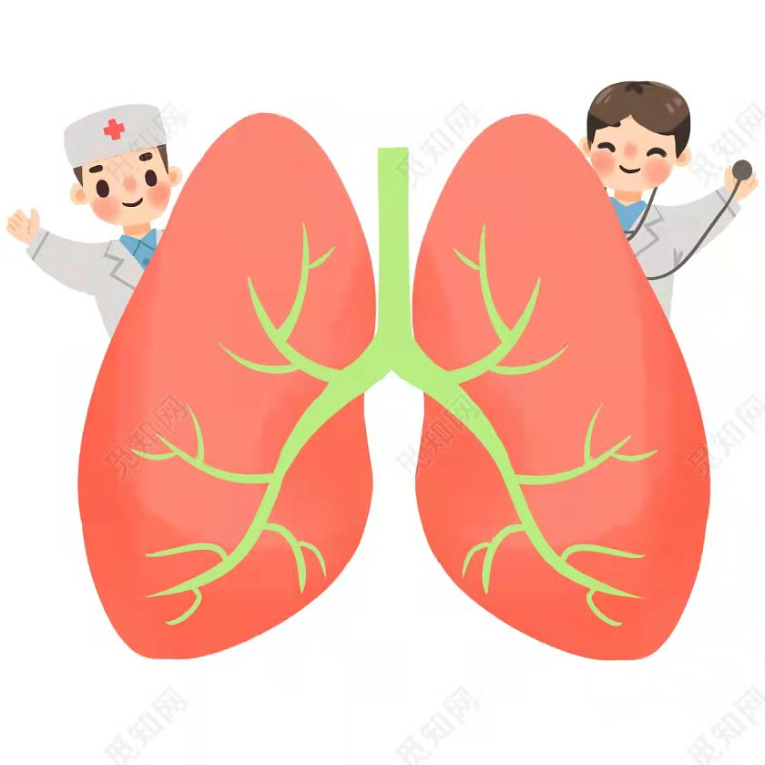
休复学管理
患者经过正规治疗，病情好转，对符合条件者，可开具复学诊断证明，建议复学，并注明后续治疗管理措施和要求。
病原学阳性肺结核患者休学时间至少6个月以上。
病原学阴性肺结核患者休学时间至少4个月以上。
耐药结核（学生和家长的恶梦）根据耐药情况和恢复情况市级专家组确定目前至少18个月以上。
学校督促学生落实后续治疗管理措施（潜伏结核感染的预防性治疗）
教职员工的休复课管理，参照学生休复学管理要求执行
(武汉市肺科医院/结防所、减免挂号费、优先就诊、专家组会诊）

Slide 16
成为肺结核密切接触者怎么办？
密接定义
与患者同一个教室学习的师生，在同一个宿舍居住的同学
与患者确诊前3个月至开始抗结核治疗后14天内，共同居住达到7天以上的家人，或在密闭空间直接连续接触8小时及以上或累计达到40小时者（如兴趣班、室内一起活动的师生）

Slide 17
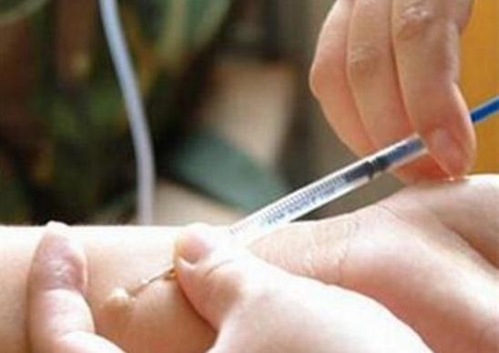
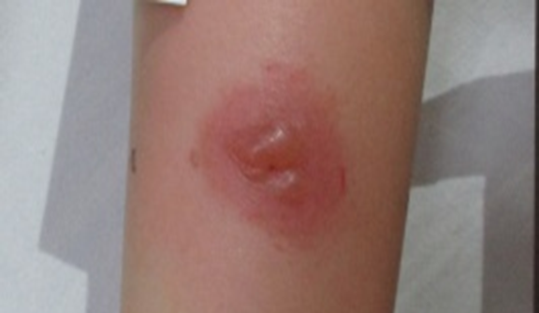
什么情况需要接受预防性治疗？
结核菌素（PPD）皮肤试验
皮肤试验的强阳性反应
筛查发现的单纯PPD强阳性、胸部影像学检查正常的师生,在其知情、同意的基础上对其进行预防性治疗。

Slide 18
结核预防性治疗
在高危人群中开展预防性治疗，可将发生结核病的风险降低60%-90%，对学校活动性肺结核患者密接者中的感染者开展预防性治疗，是保护高危人群和减少后续病例的一个重要手段。预防性治疗一般使用1-2种抗结核药物，服药时间一般为3-6个月。
因此当学生有明确的结核病患者接触史，并被确定为结核潜伏感染时，强烈推荐进行预防性服药。《中国学校结核病防控指南（2020版）》中要求的预防性服药对象主要有单纯PPD强阳性或γ-干扰素释放试验阳性者。

Slide 19
结核病防治核心知识
肺结核是长期严重危害人民群众身体健康的慢性传染病；
肺结核主要通过呼吸道传播，人人都有可能被感染；
咳嗽、咳痰 2 周及以上，应当怀疑得了肺结核，要及时就诊；
不随地吐痰，咳嗽、打喷嚏时掩口鼻，戴口罩可以减少肺结核的传播；
规范全程治疗，绝大多数患者可以治愈，还可避免传染他人；
出现肺结核可疑症状或被诊断为肺结核后，应当主动向学校报告，不隐瞒病情、不带病上课；
养成勤开窗通风的习惯；
保证充足的睡眠，合理膳食，加强体育锻炼，提高抵御疾病的能力。
学校发生肺结核疫情后，会对患者的密切接触者（如同班同宿舍同学、老师）开展结核病筛查，以发现潜在的患者和感染者，学生应积极配合接受筛查；
十.要关爱患肺结核的同学；

Slide 20
谢谢聆听

